Slide 1

Trường Tiểu học Hưng Đạo
Giáo viên: Đào Thị Thuỳ
Lớp : 2A1

Slide 2




TRƯỜNG TIỂU HỌC HƯNG ĐẠO
Tự nhiên và Xã hội
Notes:
luongtran8495@gmail.com

Slide 3


Slide 4
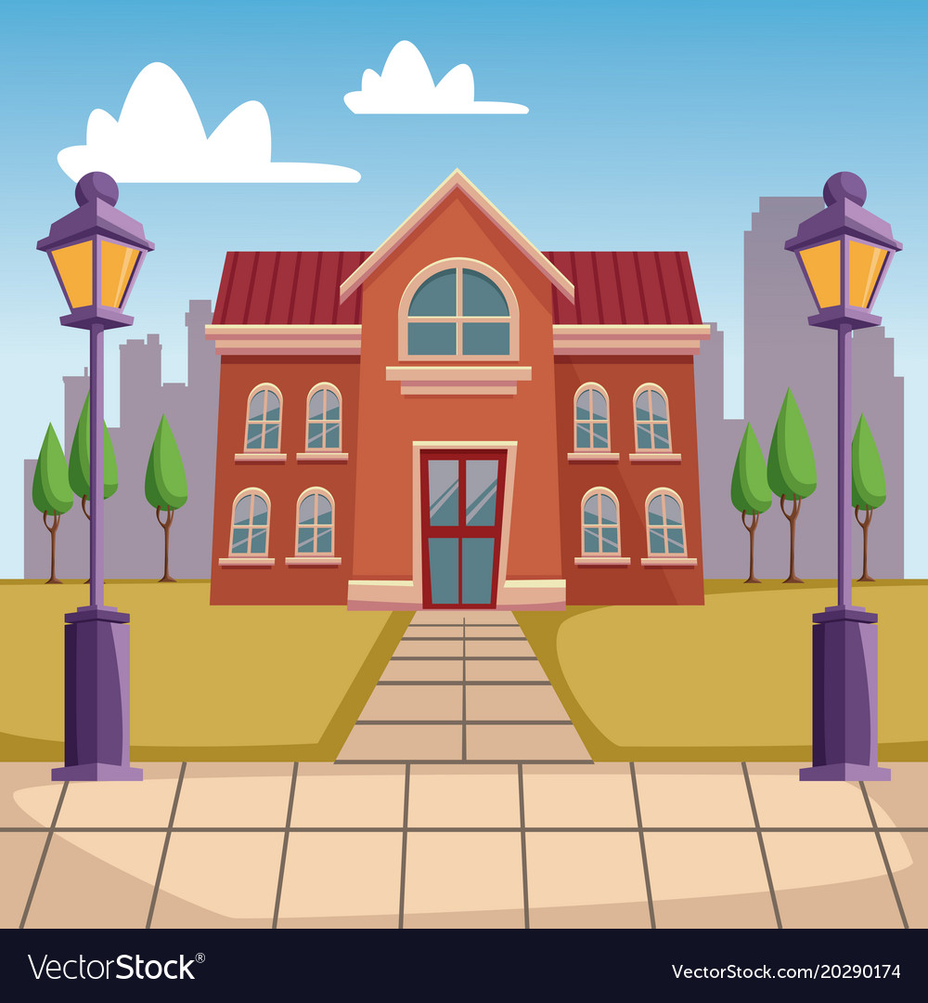
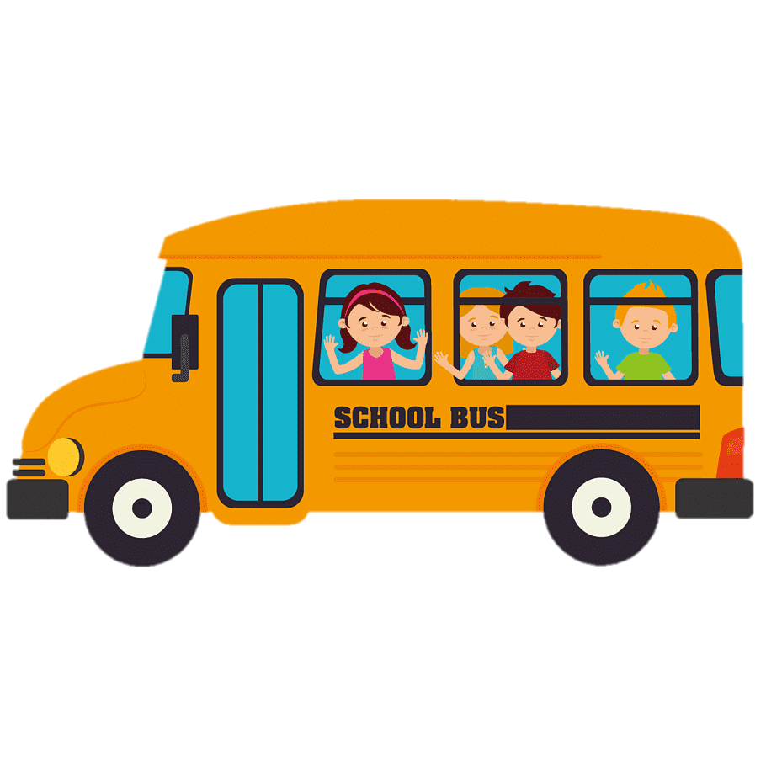
Khởi động (Xe bus yêu thương)

Slide 5




Biển báo này thuộc nhóm nào?
A. Biển báo chỉ dẫn
B. Biển báo nguy hiểm
C. Biển báo cấm

Slide 6

Biển báo này thuộc nhóm nào?
A. Biển báo chỉ dẫn
B. Biển báo nguy hiểm
C. Biển báo cấm

Slide 7



Biển báo này cấm xe gì?
A. Xe đạp điện
B. Xe đạp
C. Xe máy

Slide 8


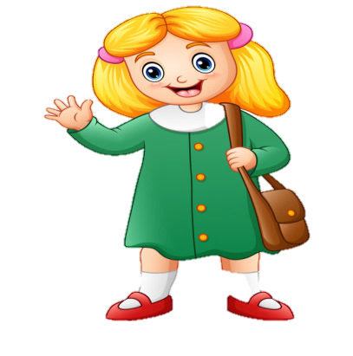
Biển báo này có ý nghĩa gì?
A. Nguy hiểm
B. Cấm xúc đất
C. Công trường đang thi công

Slide 10
Thứ Ba ngày 23 tháng 12 năm 2025 TỰ NHIÊN VÀ XÃ HỘI
ÔN TẬP CHỦ ĐỀ CỘNG ĐỒNG ĐẠI PHƯƠNG
( TIẾT 1 )

Slide 11
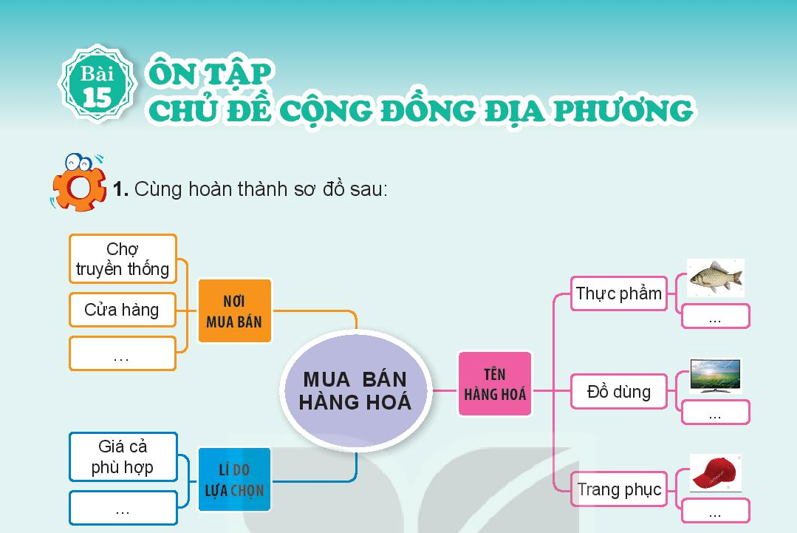

Slide 12
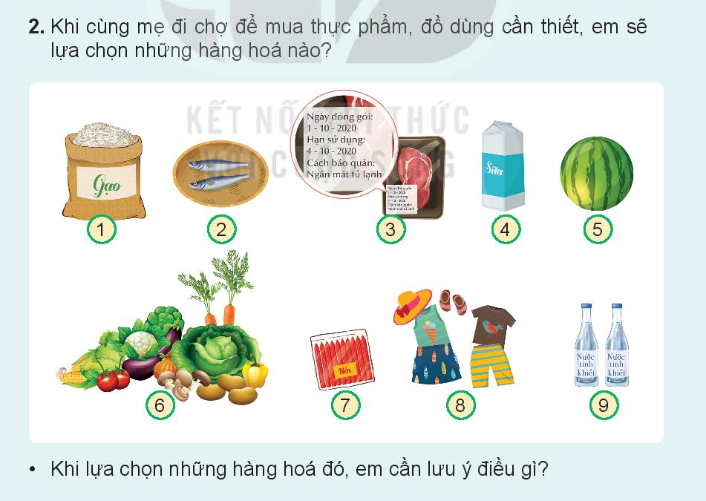

Slide 13


Tổng kết, dặn dò
Notes:
luongtran8495@gmail.com

